Slide 1
2 定 性 预 测 法
2.1 定性预测概述
2.2 德尔菲法
2.3 主观概率法
2.4 定性预测的其他方法
2.5 情景预测法
回总目录

Slide 2
2.1 定 性 预 测 概 述
一、定性预测的概念和特点
定性预测的概念：
是指预测者依靠熟悉业务知识、具有丰富经验和综合分析能力的人员与专家，根据已掌握的历史资料和直观材料，运用个人的经验和分析判断能力，对事物的未来发展做出性质和程度上的判断，然后，再通过一定形式综合各方面的的意见，作为预测未来的主要依据。
回总目录
回本章目录

Slide 3
定性预测的特点：
（1）着重对事物发展的性质进行预测，主要凭
借人的经验以及分析能力；
（2）着重对事物发展的趋势、方向和重大转折
点进行预测。
回总目录
回本章目录

Slide 4
二 、定性预测和定量预测之间的关系
定性预测的优点在于：
注重于事物发展在性质方面的预测，具有较大的灵活性，易于充分发挥人的主观能动作用，且简单、迅速，省时省费用。
定性预测的缺点是：
易受主观因素的影响，比较注重于人的经验和主观判断能力，从而易受人的知识、经验和能力的多少大小的束缚和限制，尤其是缺乏对事物发展作数量上的精确描述。
回总目录
回本章目录

Slide 5
定量预测的优点：
注重于事物发展在数量方面的分析，重视对事物发展变化的程度作数量上的描述，更多地依据历史统计资料，较少受主观因素的影响。
定量预测的缺点：
比较机械，不易处理有较大波动的资料，更难以预测事物质的变化。
回总目录
回本章目录

Slide 6
定量预测与定性预测相互关系：
定性预测和定量预测并不是相互排斥的，
而是可以相互补充的，在实际预测过程中应该把
两者正确的结合起来使用。
回总目录
回本章目录

Slide 7
2.2 德 尔 菲 法
一、德尔菲法的概念和特点
德尔菲法的概念：
德尔菲法是根据有专门知识的人的直接经验，对研究的问题进行判断、预测的一种方法，也称专家调查法。它是美国兰德公司于1964年首先用于预测领域的。
回总目录
回本章目录

Slide 8
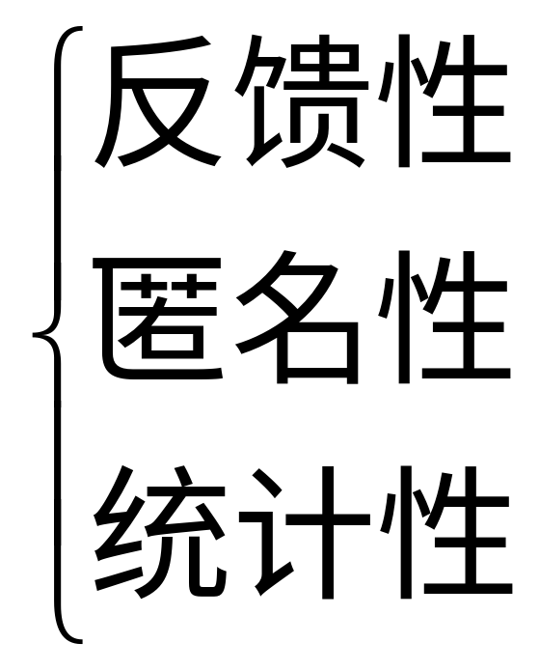
德尔菲法的特点：
回总目录
回本章目录

Slide 9
二、德尔菲法的优缺点
德尔菲法的优点：
（1）可以加快预测速度和节约预测费用。
（2）可以获得各种不同但有价值的观点和意见。
（3）适用于长期预测和对新产品的预测，在历
史资料不足或不可测因素较多时尤为适用。
回总目录
回本章目录

Slide 10
德尔菲法的缺点：
（1）对于分地区的顾客群或产品的预测则可能
不可靠。
（2）责任比较分散。
（3）专家的意见有时可能不完整或不切合实际。
回总目录
回本章目录

Slide 11
三、德尔菲法应用案例
    例 1
某公司研制出一种新兴产品，现在市场上还没有相似产品出现，因此没有历史数据可以获得。公司需要对可能的销售量做出预测，以决定产量。于是该公司成立专家小组，并聘请业务经理、市场专家和销售人员等8位专家，预测全年可能的销售量。8位专家提出个人判断，经过三次反馈得到结果如下表所示。
回总目录
回本章目录

Slide 12
单位：千件
专家 编号 | 第一次判断 |  |  | 第二次判断 |  |  | 第三次判断
 | 最低 销售量 | 最可能 销售量 | 最高 销售量 | 最低 销售量 | 最可能 销售量 | 最高销 售量 | 最低销 售量 | 最可能 销售量 | 最高 销售量
1 | 500 | 750 | 900 | 600 | 750 | 900 | 550 | 750 | 900
2 | 200 | 450 | 600 | 300 | 500 | 650 | 400 | 500 | 650
3 | 400 | 600 | 800 | 500 | 700 | 800 | 500 | 700 | 800
4 | 750 | 900 | 1500 | 600 | 750 | 1500 | 500 | 600 | 1250
5 | 100 | 200 | 350 | 220 | 400 | 500 | 300 | 500 | 600
回总目录
回本章目录

Slide 13
接上页
单位：千件
专家 编号 | 第一次判断 |  |  | 第二次判断 |  |  | 第三次判断
 | 最低 销售量 | 最可能 销售量 | 最高 销售量 | 最低 销售量 | 最可能 销售量 | 最高销 售量 | 最低销 售量 | 最可能 销售量 | 最高 销售量
6 | 300 | 500 | 750 | 300 | 500 | 750 | 300 | 600 | 750
7 | 250 | 300 | 400 | 250 | 400 | 500 | 400 | 500 | 600
8 | 260 | 300 | 500 | 350 | 400 | 600 | 370 | 410 | 610
平均数 | 345 | 500 | 725 | 390 | 550 | 775 | 415 | 570 | 770
回总目录
回本章目录

Slide 14
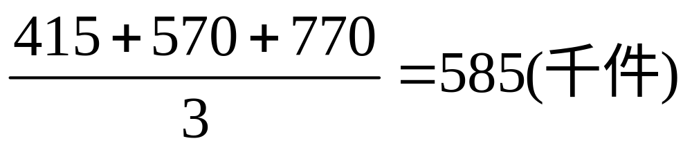
解答：
平均值预测：
在预测时，最终一次判断是综合前几次的反馈做出的，因此在预测时一般以最后一次判断为主。则如果按照8位专家第三次判断的平均值计算，则预测这个新产品的平均销售量为：
回总目录
回本章目录

Slide 15
加权平均预测：
将最可能销售量、最低销售量和最高销售量分别按0.50、0.20和0.30的概率加权平均，则预测平均销售量为：
回总目录
回本章目录

Slide 16
中位数预测：
用中位数计算，可将第三次判断按预测值
高低排列如下：
最低销售量：
300 370 400 500 550
最可能销售量：
410 500 600 700 750
最高销售量：
600 610 650 750 800 900 1250
回总目录
回本章目录

Slide 17
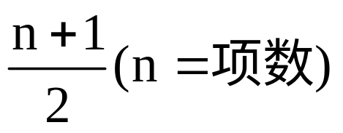
中间项的计算公式为：
最低销售量的中位数为第三项，即400。
最可能销售量的中位数为第三项，即600。
回总目录
回本章目录

Slide 18
最高销售量的中位数为第四项的数字，即750。
将可最能销售量、最低销售量和最高销售量分别按0.50、0.20和0.30的概率加权平均，则预测平均销售量为：
回总目录
回本章目录

Slide 19
2.3 主 观 概 率 法
一、主观概率法的概念
主观概率是人们凭经验或预感而估算出来
的概率。
回总目录
回本章目录

Slide 20
主观概率=客观概率？
主观概率与客观概率不同，客观概率是根据事件发展的客观性统计出来的一种概率。在很多情况下，人们没有办法计算事情发生的客观概率，因而只能用主观概率来描述事件发生的概率。
回总目录
回本章目录

Slide 21
二、主观概率法的预测步骤及其应用案例
预测步骤：
（一）准备相关资料
（二）编制主观概率调查表
（三）汇总整理
（四）判断预测
回总目录
回本章目录

Slide 22

应用案例
• 例 2
某地产公司打算预测某区2006年的房产需求量，因此选取了10位调查人员进行主观概率法预测，要求预测误差不超过 套。调查汇总数据如下表所示：
回总目录
回本章目录

Slide 23
被调查人 编号 | 累计概率
 | 0.010 （1） | 0.125 （2） | 0.250 （3） | 0.375 （4） | 0.500 （5） | 0.625 （6） | 0.750 （7） | 0.875 （8） | 0.990 （9）
 | 房产需求量（套）
1 | 2111 | 2144 | 2156 | 2200 | 2222 | 2244 | 2267 | 2278 | 2311
2 | 1978 | 2100 | 2133 | 2156 | 2200 | 2222 | 2267 | 2278 | 2500
3 | 2044 | 2100 | 2133 | 2144 | 2244 | 2267 | 2289 | 2311 | 2444
4 | 2156 | 2167 | 2178 | 2189 | 2200 | 2211 | 2222 | 2233 | 2244
5 | 2200 | 2211 | 2222 | 2244 | 2278 | 2311 | 2333 | 2356 | 2400
回总目录
回本章目录

Slide 24
接上页
被调查人 编号 | 累计概率
 | 0.010 （1） | 0.125 （2） | 0.250 （3） | 0.375 （4） | 0.500 （5） | 0.625 （6） | 0.750 （7） | 0.875 （8） | 0.990 （9）
 | 房产需求量（套）
6 | 1867 | 1989 | 2000 | 2044 | 2111 | 2133 | 2156 | 2178 | 2200
7 | 2156 | 2200 | 2222 | 2289 | 2311 | 2356 | 2400 | 2433 | 2489
8 | 2000 | 2056 | 2067 | 2100 | 2133 | 2167 | 2200 | 2222 | 2278
9 | 2089 | 2100 | 2111 | 2122 | 2133 | 2144 | 2156 | 2167 | 2178
10 | 2222 | 2244 | 2244 | 2278 | 2300 | 2322 | 2356 | 2367 | 2444
平均数 | 2082.3 | 2131.1 | 2146.6 | 2176.6 | 2213.2 | 2237.7 | 2264.6 | 2282.3 | 2348.8
回总目录
回本章目录

Slide 25
解答：
（1）综合考虑每一个调查人的预测，在每个累
计概率上取平均值，得到在此累计概率下的
预测需求量。由上表可以得出该地产公司对
2006年需求量预测最低可到2083套，小于这
个数值的可能性只有1%。
回总目录
回本章目录

Slide 26
（2）该集团公司2006年的房产最高需求可到
2349套，大于这个数值的可能性只有1%。
（3）可以用2213套作为2006年该集团公司对该
区房产需求量的预测值。这是最大值与最
小值之间的中间值。其累计概率为50%，是
需求量期望值的估计数。
回总目录
回本章目录

Slide 27
（4）取预测误差为67套，则预测区间为：
（2213-67）~（2213+67），即商品销售额
的预测值在2146套~2280套之间。
（5）当预测需求量在2146套和2280套之间，在
第（3）栏到第（8）栏的范围之内，其发
生概率相当于：
0.875-0.250=0.625
也就是说，需求量在2146套~2280套之间的
可能性为62.5%。
回总目录
回本章目录

Slide 28
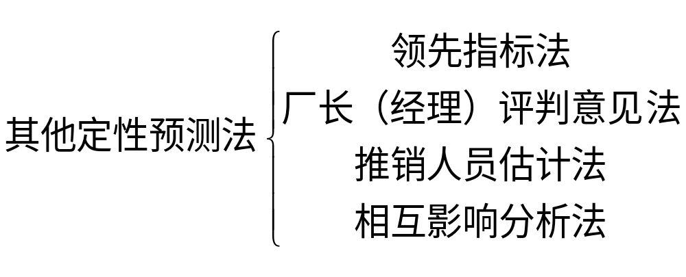
2.4 定 性 预 测 的 其 他 方 法
一、定性预测的其他方法概述
回总目录
回本章目录

Slide 29
二、领先指标法
领先指标法概念：
通过将经济指标分为领先指标，同步指标
和滞后指标，并根据这三类指标之间的关系进行
分析预测。领先指标法不仅可以预测经济的发展
趋势，而且可以预测其转折点。
回总目录
回本章目录

Slide 30
y
领先指标
（指标）
同步指标
滞后指标
t(时间）
t1
t2
t3
t4
回总目录
回本章目录

Slide 31
三、厂长（经理）评判意见法
厂长（经理）评判意见法概念：
由企业的总负责人把与市场有关或者熟悉市场情况的各种负责人和中层管理部门的负责人召集起来，让他们对未来的市场发展形势或某一种大市场问题发表意见，做出判断；然后，将各种意见汇总起来，进行分析研究和综合处理；最后得出市场预测结果。
回总目录
回本章目录

Slide 32
厂长（经理）评判意见法优点：
（1）迅速、及时和经济。
（2）集中了各个方面有经验人员的意见，使预
测结果比较准确可靠。
（3）不需要大量的统计资料，适合于对那些不
可控因素较多的产品进行销售预测。
（4）如果市场发生了变化可以立即进行修正。
回总目录
回本章目录

Slide 33
厂长（经理）评判意见法缺点：
（1）预测结果容易受主观因素影响。
（2）对市场变化、顾客的愿望等问题了解不
细，因此预测结果一般化。
回总目录
回本章目录

Slide 34
四、推销人员估计法
推销人员估计法概念：
将不同销售人员的估计值综合汇总起来， 作为预测结果值。由于销售人员一般都很熟悉
市场情况，因此，这一方法具有一些显著的优
势。
回总目录
回本章目录

Slide 35
五、相互影响分析法
相互影响分析法概念：
从分析各个事件之间由于相互影响而引起
的变化，以及变化发生的概率，来研究各个事
件在未来发生的可能性的一种预测方法。
回总目录
回本章目录

Slide 36
例 题
• 例 3
某笔记本电脑公司经理召集主管销售、财务、计划和生产等部门的负责人，对下一年度某种型号笔记本的销售前景做出了估计。几个部门负责人的初步判断如下表。请估计下一年度的销售额。
回总目录
回本章目录

Slide 37
部门 | 各种销售量 估计 | 销售量 （台） | 概率 | 期望值（台） （销售量×概率）
销售部门 负责人 | 最高销售量 | 18600 | 0.1 | 1860
 | 最可能销售量 | 11160 | 0.7 | 7812
 | 最低销售量 | 9920 | 0.2 | 1984
 | 总期望值 |  | 1 | 11656
计划财务部门 负责人 | 最高销售量 | 12400 | 0.1 | 1240
 | 最可能销售量 | 11160 | 0.8 | 8928
 | 最低销售量 | 9300 | 0.1 | 930
 | 总期望值 |  | 1 | 11098
生产部门负责人 | 最高销售量 | 12400 | 0.3 | 3720
 | 最可能销售量 | 10540 | 0.6 | 6324
 | 最低销售量 | 7440 | 0.1 | 744
 | 总期望值 |  | 1 | 10788
回总目录
回本章目录

Slide 38
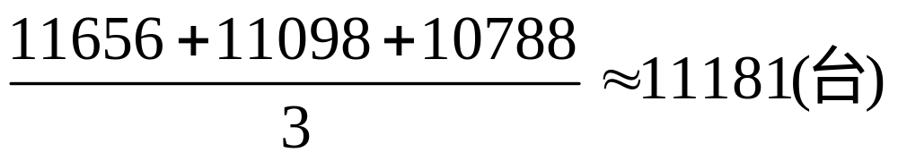
解答：
绝对平均法：
下一年度某种型号笔记本电脑的销售量预测值为：
回总目录
回本章目录

Slide 39
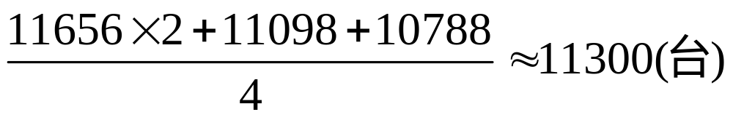
加权平均法：
根据各部门负责人对市场情况的熟悉程度以及他们在以往的预测判断中的准确程度，分别给予不同部门负责人不同的评定等级，在综合处理时，采用不同的加权系数。如定销售部门负责人的加权系数为2，其他两个部门负责人的加权系数为1，从而下一年度笔记本电脑的销售预测值为：
回总目录
回本章目录

Slide 40
2.5 情 景 预 测 法
一、情景预测法的概念和特点
情景预测法的特点：
（1）使用范围很广，不受任何假设条件限制。
（2）考虑问题较全面，应用起来灵活。
（3）定性和定量分析相结合。
（4）能及时发现可能出现的难题，减轻影响。
回总目录
回本章目录

Slide 41
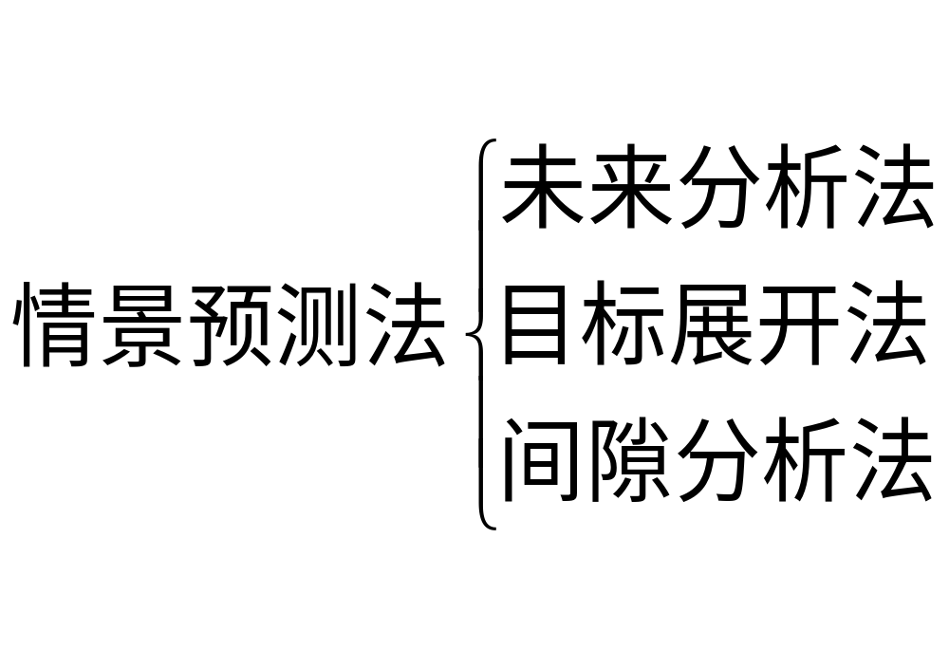
二、情景预测的一般方法
回总目录
回本章目录

Slide 42
三、情景预测的一般步骤
确定主题
收集资料
分析影响
分析突发事件
进行预测
回总目录
回本章目录

